Slide 1
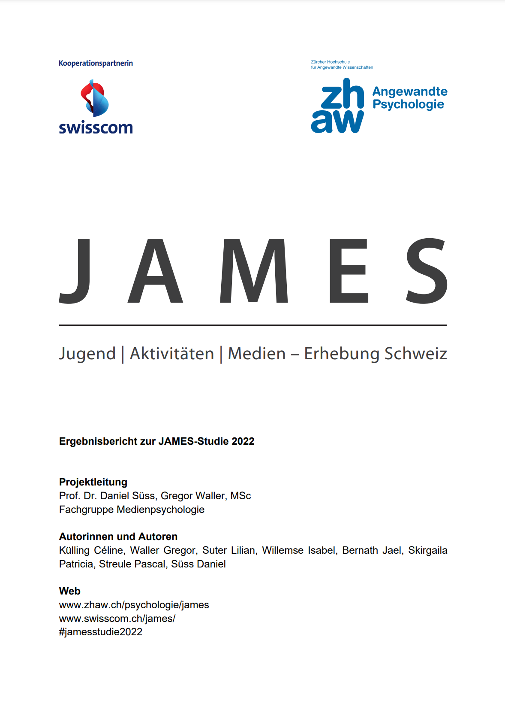
Auszüge aus
JAMES-Studie

Slide 2
JAMES-Studie
Jugend, Aktivitäten, Medien, Schweiz
Studie seit 2010
Über 1’000 Jugendliche
Deutschschweiz, Romandie, Tessin
Alter: 12 bis 19

Slide 3
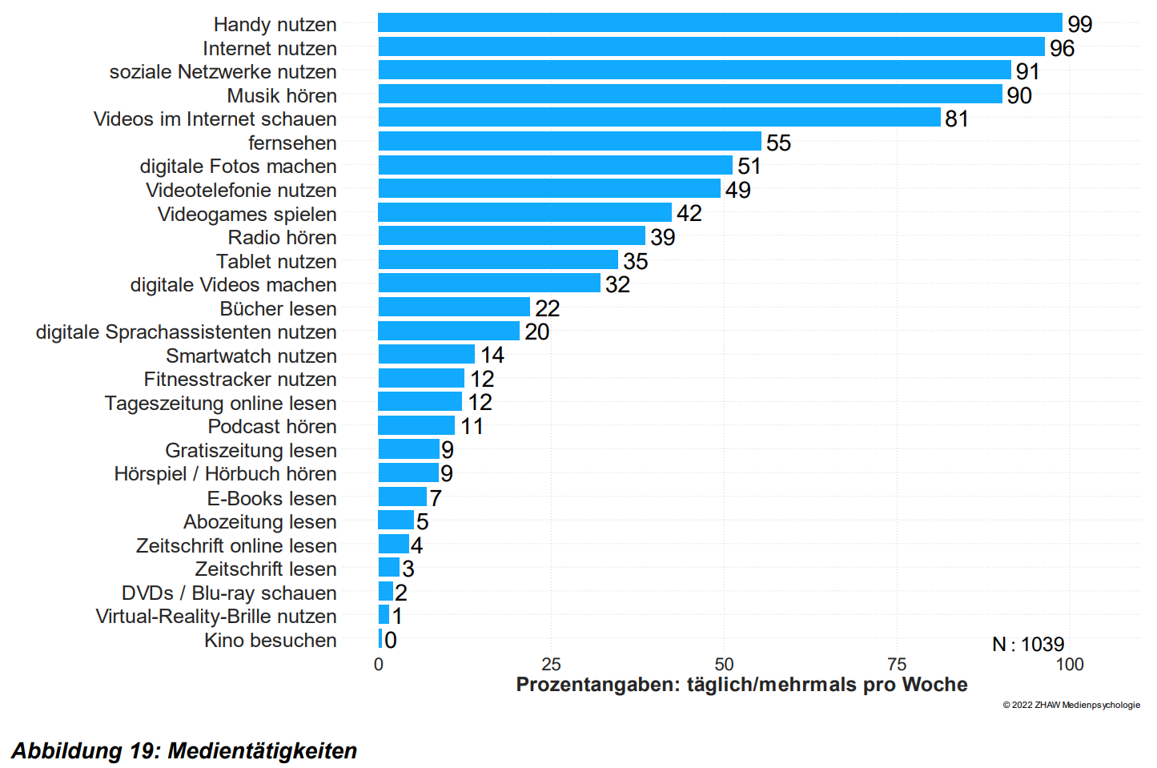
Medienaktivitäten
Notes:
Mögliche Fragen zur Diskussion:
Handy, Internet, Soziale Medien, Musik > ist bei den Jugendlichen sehr, sehr wichtig.
Wie ist es bei dir?
Was sagst du zu dieser Abbildung? Was überrascht?

Slide 4
Medienaktivitäten
Notes:
Mögliche Fragen zur Diskussion:
42% der befragten Jugendlichen (12-19 Jahre) gamen täglich oder mehrmals pro Woche.
Wie ist es bei dir?

Slide 5
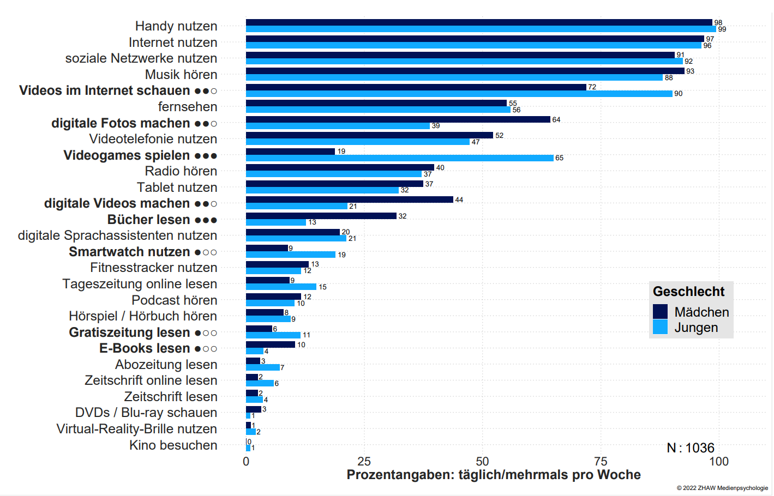
Medienaktivitäten nach Geschlecht
Notes:
Mögliche Fragen zur Diskussion:
Alle fettgedruckten Aktivitäten haben einen grossen oder sehr grossen Unterschied bei den Geschlechtern.

Slide 6
Medienaktivitäten nach Geschlecht
Notes:
Mögliche Fragen zur Diskussion:
Riesen Unterschied beim Gamen
19% der Mädchen spielen täglich oder mehrmals pro Woche
65% der Jungen spielen täglich oder mehrmals pro Woche
Was sind Gründe für diese Unterschiede?

Slide 7
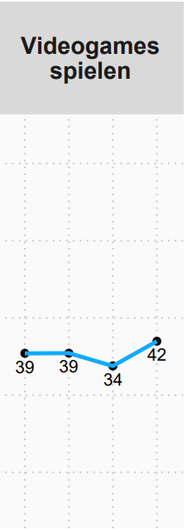
Medienaktivitäten im Zeitvergleich
Zeitvergleich:
Studie seit 2010
Abbildung: seit 2016
1x/Woche gamen
Sehr konstant
Keine grosse Veränderung
2016 2018 2020 2022
Notes:
Mögliche Fragen zur Diskussion:
Grosser Unterschied beim Gamen
19% der Mädchen spielen täglich oder mehrmals pro Woche
65% der Jungen spielen täglich oder mehrmals pro Woche
Was sind Gründe für diese Unterschiede?

Slide 8
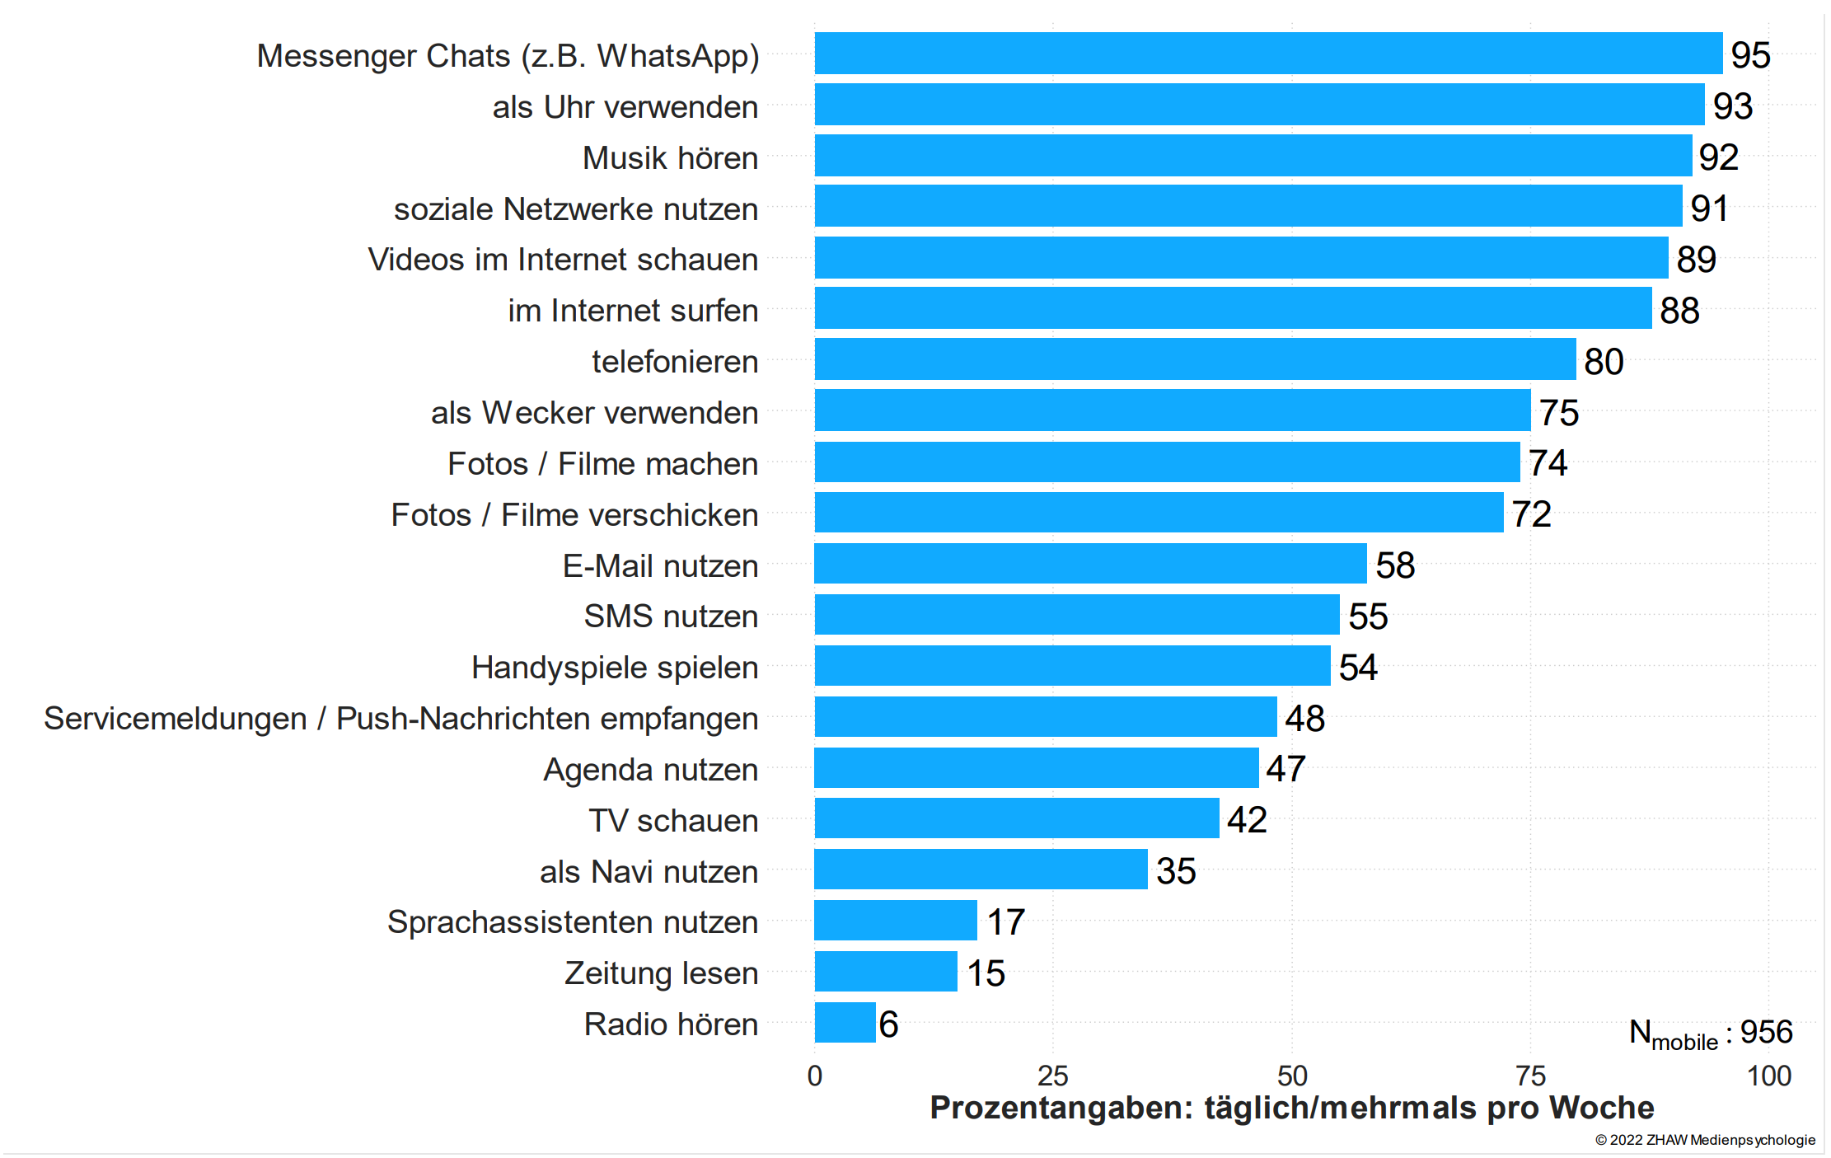
Handyfunktionen
Notes:
Mögliche Fragen zur Diskussion:
Messenger Chats, Uhr, Musik, Soziale Netzwerke, Videos > machen die meisten Befragten fast täglich
Wie sieht es bei dir aus?

Slide 9
Handyfunktionen
Notes:
Mögliche Fragen zur Diskussion:
Mehr als die Hälfte (54%) der Befragten spielen Games mit dem Handy
Wie ist es bei dir?
Machst du das auch?
Kommt es auf das Spiel an? Auf die Zeit, …?

Slide 10
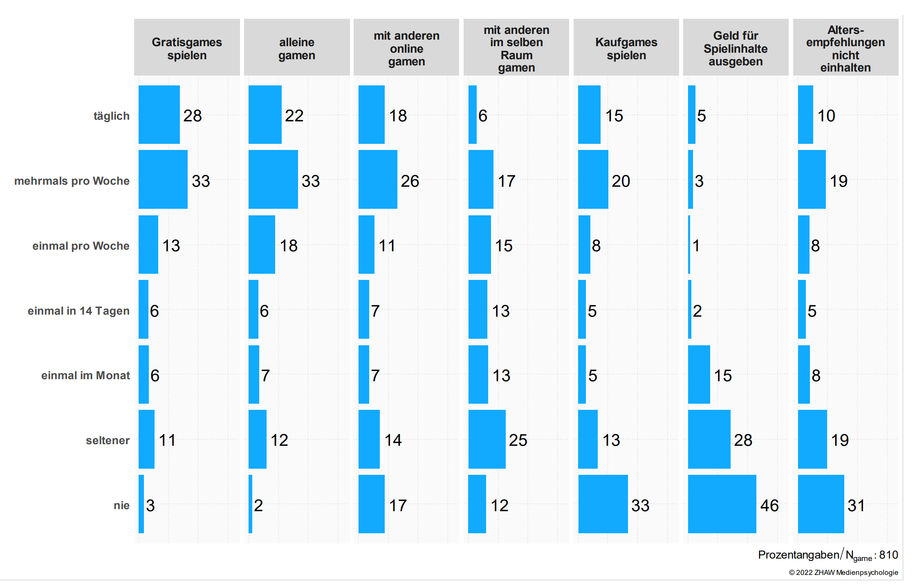
Formen der Nutzung von Games
Notes:
Mögliche Fragen zur Diskussion:
Wie spielst du?
Auf was kommt es an?
Welche spiele spielst du wie?

Slide 11
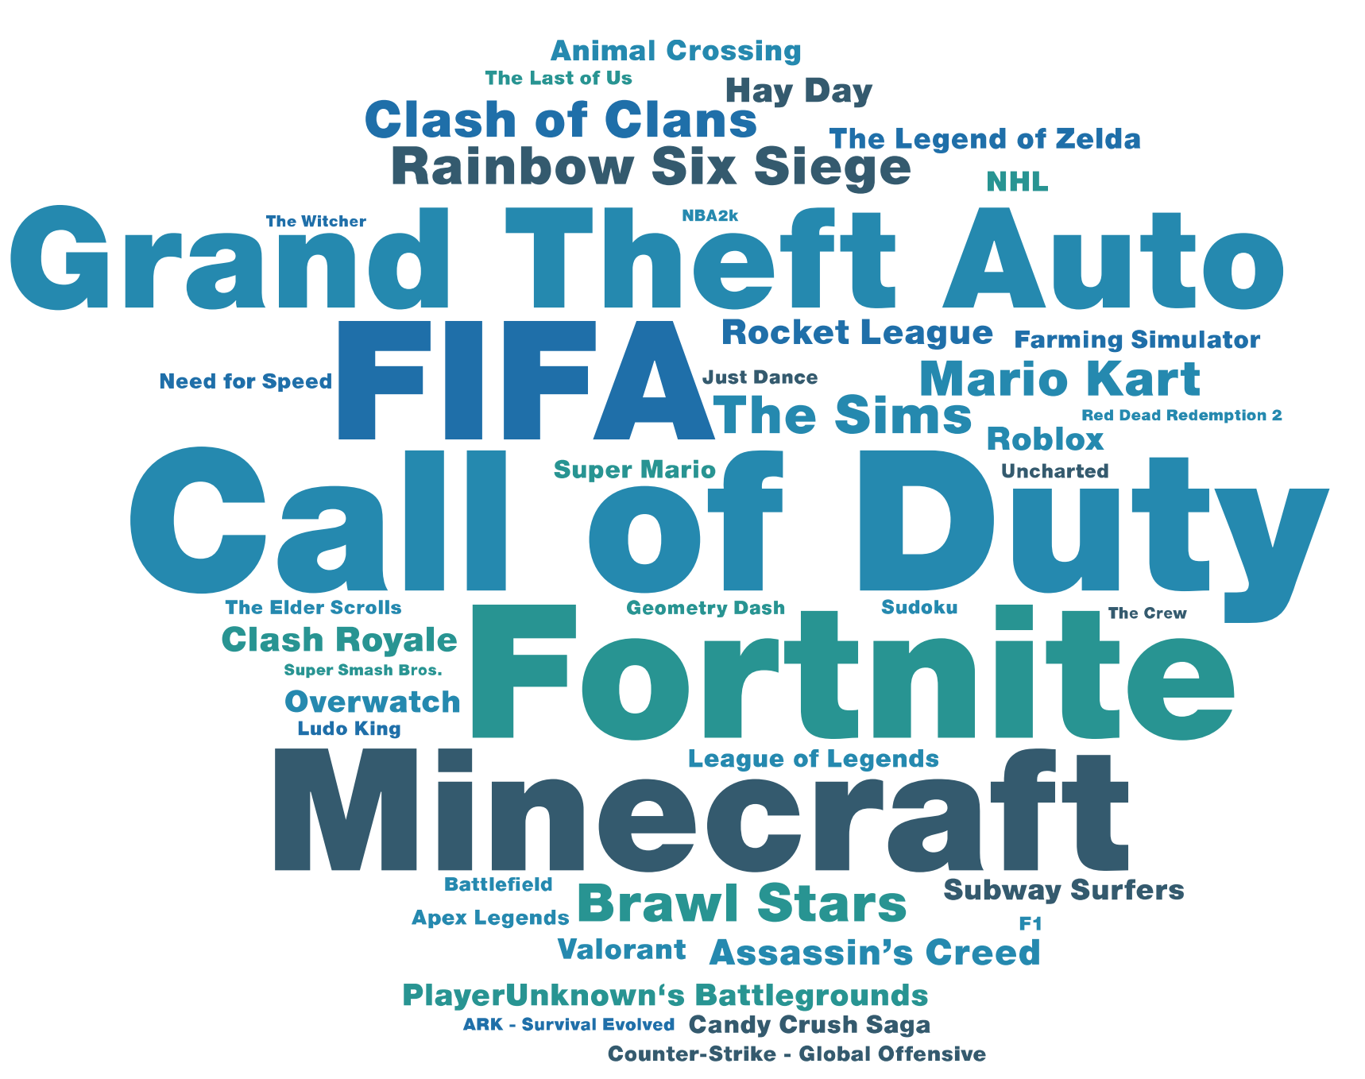
Lieblingsgames (Studienresultat aus dem Jahr 2020)
Notes:
Mögliche Fragen zur Diskussion:
Kennst du die Spiele?
Welches sind deine Lieblingsspiele?

